Slide 1

BarBot PDDL App

Slide 2
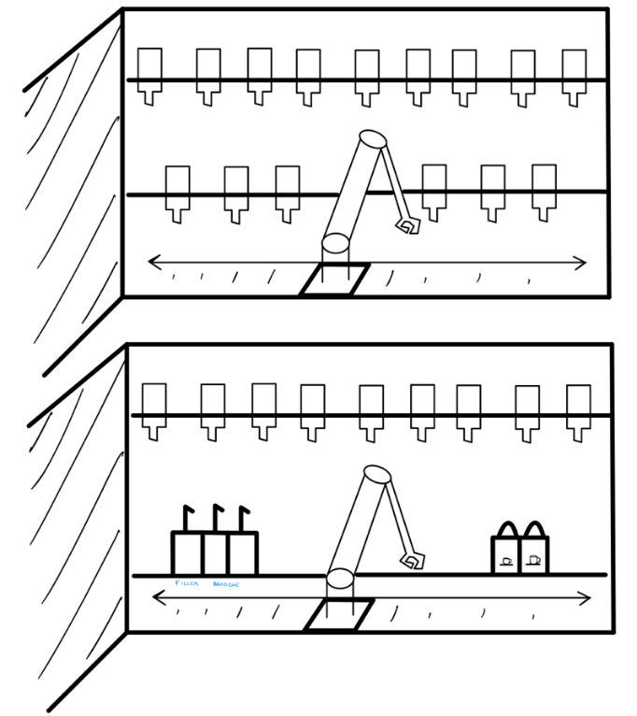
BarBot
L’implementazione “BarBot” ha come obiettivo quello di formulare un piano di azioni per un robot collaborativo all’interno di un bar. Il suo compito principale è la composizione dei drink: arrivato un ordine, prende il bicchiere, si reca in tutte le posizioni necessarie per ottenere gli ingredienti richiesti e consegna lo shaker in una posizione nota, comunicando la fine dell’ordine.
Tiene inoltre conto dello stato degli ingredienti, avvisando quando è necessario effettuare il cambio bottiglia, secondo parametri impostati.

Slide 3
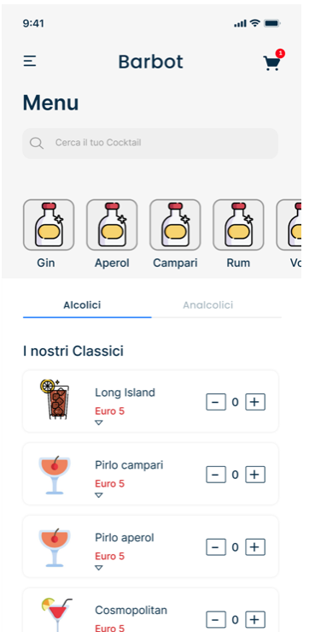
BarBot
Gli ordini che processa arrivano direttamente dai clienti, attraverso l’apposita applicazione.
I drink possono essere scelti tra I “Classici”, lista che comprende tutti i cocktail, tipici di ogni menù, o possono essere anche creati, scegliendo i sei ingredienti necessari.
In entrambi i casi, infatti, i drink risulteranno costitituiti da sei parti, composizione che permette sia di seguire la ricetta standard, sia una ampia personalizzazione.

Slide 4
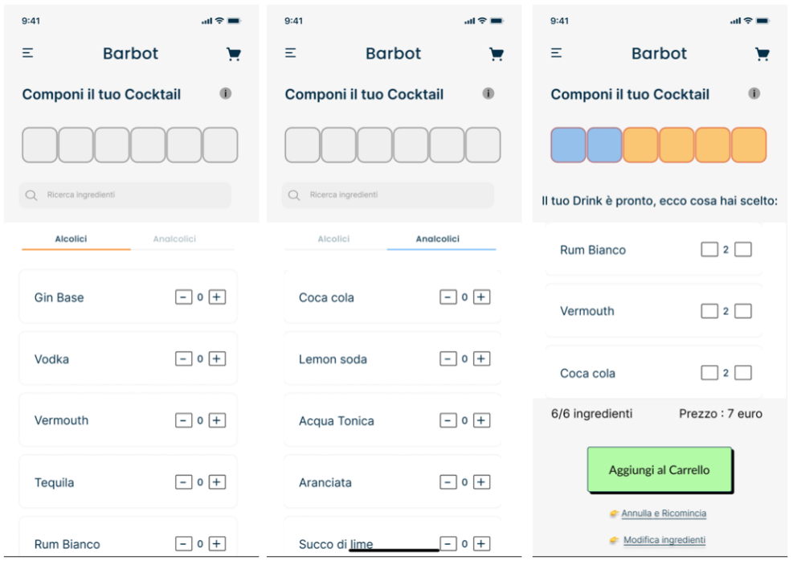
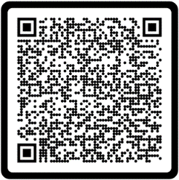
Per l’applicazione completa (mock-up):
https://www.figma.com/Barbot

Slide 5
PDDL
PDDL (Planning Domain Definition Language) è un insieme di linguaggi che permettono di definire problemi di IA planning.
I programmi PDDL sono costituiti da tre parti principali:
Dominio, in cui vengono definiti gli aspetti base, che non variano a seconda della specifica situazione.
Problema, che rappresenta l’istanza particolare, definendo oggetti e inizializzazione.
Planner, unisce i precedenti file e, seguendo le regole del dominio, decompone e risolve il problema.
L’applicazione «BarBot» gestisce tutta la parte di composizione del drink: partendo da un punto fisso e noto, in cui prende lo shaker vuoto, compone il cocktail, prelevando gli ingredienti necessari dalle relative bottiglie, e consegna il recipiente al barman, che provvederà al completamento dell’ordine, dalla guarnizione alla scelta del bicchiere adatto.
Per questa implementazione è necessario utilizzare un planner numerico, che supporta i fluents (versione 2.1 o maggiore)

Slide 6
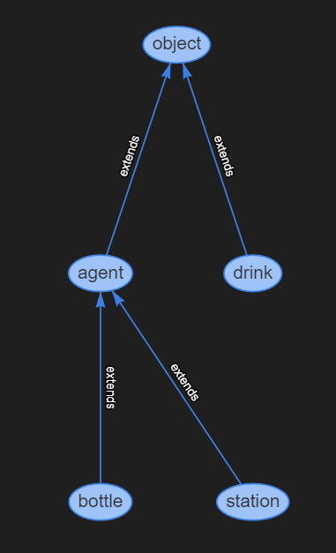
DOMINIO
Il dominio permette di definire diversi Tipi e oggetti, ognuno dei quali con le rispettive caratteristiche, definite dai predicati e dalle funzioni.
La definizione di sottotipi permette di unire proprietà specifiche ad altre generali.
Il nostro dominio definisce quattro oggetti:
bottiglie, stazioni, agenti e drink.
Bottiglie e stazioni estendono il tipo agente, e costituiscono la mappa che il robot può seguire per comporre i drink; le stazioni sono due, diversificate attraverso il predicato (BeStart).

Slide 7
(located ?x - agent)
(isnear ?x ?y - agent )
(beStart ?x - station)
(order-in-progress ?d - drink)
(served ?x - drink)
(handFree)
(warningLevel ?b - bottle)
(required-ingredient ?d - drink ?b – bottle)
(level ?b - bottle)
(used-ingredient ?d - drink)
PREDICATI
I predicati sono proprietà applicabili ad uno o più oggetti e ne definiscono delle proprietà, che possono essere imposte vere o false in qualsiasi punto del problema.
Se non esplicitamente inizializzati a vero, sono assunti essere falsi.
FUNZIONI
Le funzioni sono delle variabili numeriche applicabili ad uno o più oggetti e mantengono il valore lungo tutta la durata del piano.

Slide 8
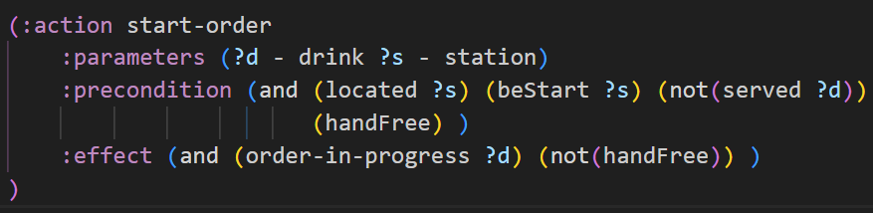
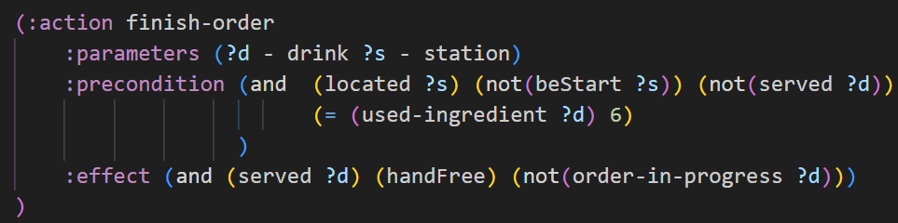
AZIONI
Le azioni definiscono una trasformazione dello stato del mondo e vengono eseguite durante il piano.
Un’azione è definite da tre parti:
Parametri, definiscono gli oggetti interessati
Precondizioni, costiituite da una serie di predicate applicati agli oggetti passata nei parametri
Effetti, ovvero come l’azione influisce sui predicati

Slide 9
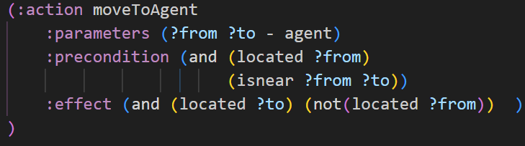
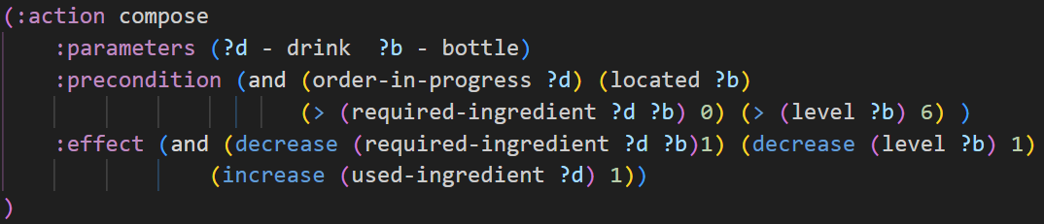
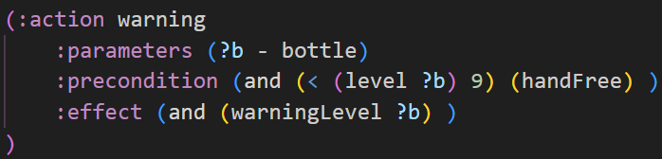
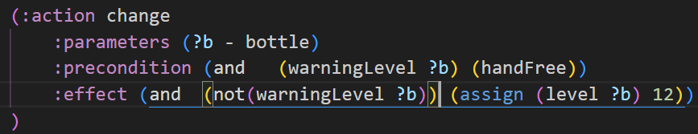

Slide 10
PROBLEMA
Il problema definisce una particolare istanza basata sul dominio, specificando quali oggetti sono esattamente presenti e lo stato dei relativi predicati e funzioni.
È costituito da tre sezioni:
(:object, definisce i nomi degli oggetti
(:init, definisce il punto di partenza del problema, inizializzando predicati e funzioni
(: goal, indica i predicati che devono essere soddisfatti per raggiungere la soluzione

Slide 11
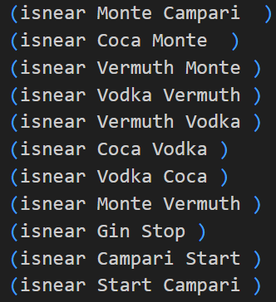
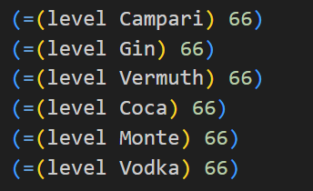
L’inizializzazione (:init si può suddividere in quattro parti
La posizione, in cui viene definita la mappa attraverso una concatenzazione di predicati di vicinanza, biunivoci, tra agenti (tipo che unisce bottiglie e stazioni)
Il livello delle bottiglie.
Di base, essendo i drink composti da 6 parti e ipotizzando di conseguenza 15 ml per parte, un litro corrisponde a un livello = 66

Slide 12
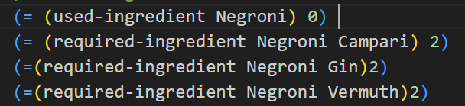
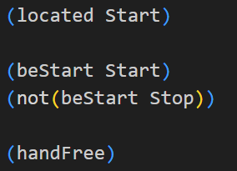
L’inizializzazione (:init si può suddividere in quattro parti
La definizione degli ingredienti necessari ad un drink.
Una volta azzerata la funzione degli ingredienti usati, si assegna un valore ad ogni ingrediente, corrispondente alle parti che è necessario prelevare da quella bottiglia.
Stato di partenza.
Si definisce il punto di inizio e il robot libero.
La divisione tra stazione Start e Stop avviene grazie ad un predicato.

Slide 13
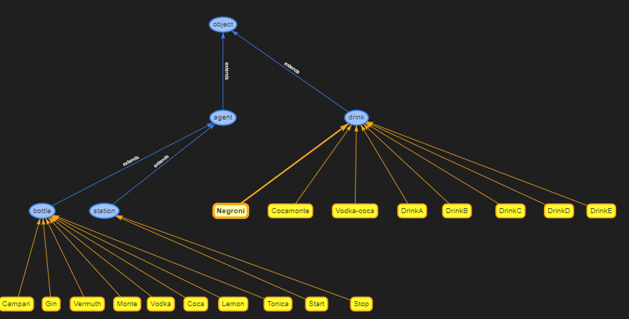
PROBLEMA

Slide 14
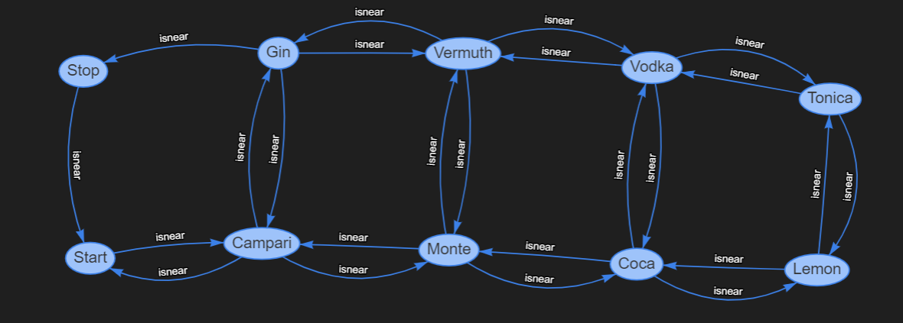
PROBLEMA

Slide 15
PLANNING E TESTING
4 drink
OPTIMAL ==> 64 azioni in 17 secondi
SUB-OPT ==> 67 azioni in 1.1 secondi
5 drink
OPTIMAL ==> 80 azioni in 54 secondi
SUB-OPT ==> 86 azioni in 1.1 secondi
11 drink
OPTIMAL ==> 150 azioni in 65 secondi
SUB-OPT ==> 158 azioni in 1.3 secondi
13 drink
OPTIMAL ==> Java heap space
SUB-OPT ==> 192 azioni in 1.3 secondi
Basandosi sul controllo delle funzioni, è necessario utilizzare un planner numerico.
Utilizzando come base ENHSP, abbiamo svolto dei test su istanze di diversa grandezza.
In primo luogo, si nota subito come la versione ottima del planner, che quindi cerca la soluzione con il minor numero di azioni possibile, diverge temporalmente in modo significativo con un numero molto piccolo di drink da compiere.

Slide 16
I test si sono concentrati dunque sulla versione sub-ottima, verificando cambiamenti in diverse parti del problema:
La mappa è rimasta invariata, comprendente le due stazioni e otto bottiglie
Il cambiamento del livello delle bottiglie influisce sulla velocità di esecuzione, a causa della necessità di eseguiguire più cambi bottiglia
La quantità di ingredienti nei drink non è risultato essere un fattore influente
La diversità degli ingredienti è risultata invece un fattore determinante sulle prestazioni
Così come, prevedibilmente, il numero di drink da servire
Il numero di azioni change risulta problematico quando ne occorrono quattro o più consecutivamente

